Slide 1
1. Натуральное хозяйство существовало или существует: 1) только в экономически развитых странах 2) в странах Латинской Америки, Азии, Африки А) верно только 1 Б) верно только 2 В) оба верны Г) нет верного ответа.

Slide 2
2.Основным элементом экономики является: А) судопроизводство Б) гуманитарная помощь В)потребление Г) общение

Slide 3
3. Блага, предоставляемые не в виде вещей, а в форме деятельности: А) услуга Б) товар В) реклама Г) ремесло

Slide 4
4. Потребителем является: 1) тот, кто использует товары и услуги для удовлетворения своих потребностей; 2) тот, кто приобретает нужные ему товары в магазинах;

Slide 5
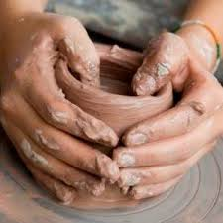
Тема урока: Мастер- «золотые руки»

Slide 6
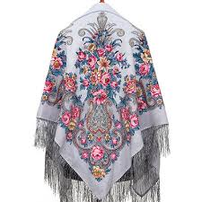
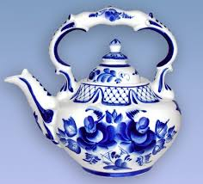
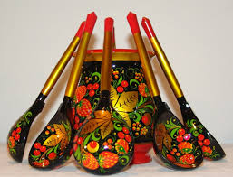

Slide 7
“Смотри дерево в плодах, а человека в делах”

Slide 8
Зависит ли экономическое благополучие страны и ее население от уровня квалификации работников, от уровня профессионализма?

Slide 9
Чем же необходимо овладеть человеку, чтобы стать мастером своего дела?

Slide 10
Квалификация работника – это специальное знание, умения полученное работником, а также приобретенное им в практической деятельности.

Slide 11
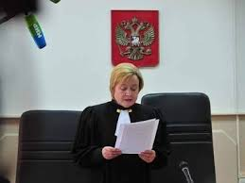
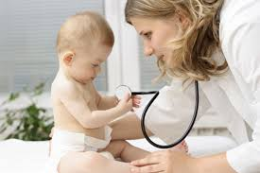
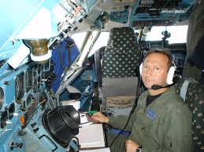
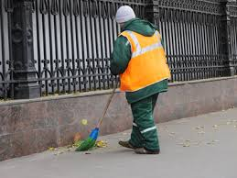
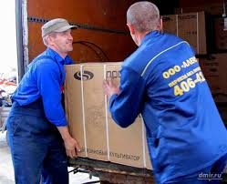
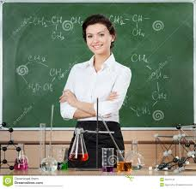
Какой труд по вашему мнению можно отнести к высококвалифицированному, а какой к малоквалифицированному?

Slide 12
От того, какая квалификация у работника зависит его денежное вознаграждение или по другому «заработанная плата» Система оплаты Повременная (за определенный промежуток времени) Сдельная (за объем работы или количество продукции, произведенной работником)

Slide 13
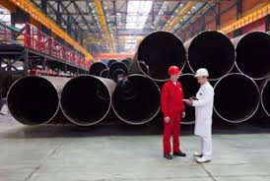
производительность труда – это количество продукции произведенное за определенный отрезок времени

Slide 14
Зависит ли экономическое благополучие страны от уровня квалификации работника?

